Slide 1




学習フェーズ
確認フェーズ
分類問題
正解
イヌ
イヌ
ネコ
イヌ
回帰問題
誤差3才
52才
68才
55才
16才

Slide 2






観測事実
予想
Alice
Bob
$$Y_{t}$$
Alice
Bob
$$X_{t}$$
1日目
2
2
2日目
1
1
3日目
0
2
4日目
2
2

Slide 3


Alice
Dave
Bob
Dave

Slide 4
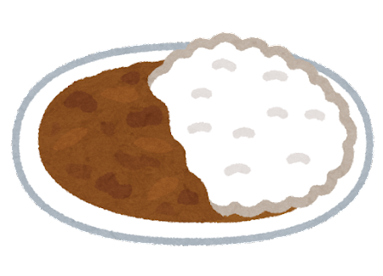


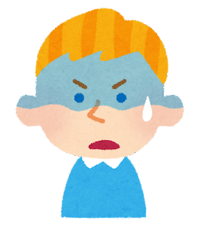
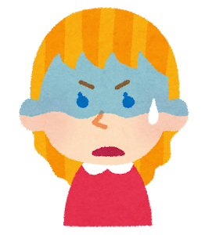

現実
推定

Slide 6



隠れ層(hidden layer)
C
$$h_{c}$$
A
B
$$v_{a}$$
$$v_{b}$$
Alice
Bob
Dave
可視層(visible layer)

Slide 7





$$b_{c}$$
C
$$W_{ac}$$
$$W_{bc}$$
A
B
$$b_{a}$$
$$b_{b}$$

Slide 8
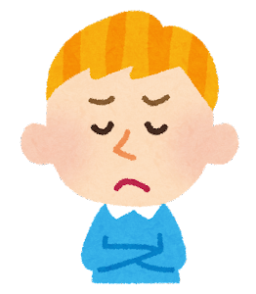

$$W_{ab}$$
A
B
$$b_{a}$$
$$b_{b}$$

Slide 9




Slide 10
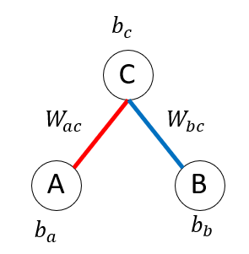

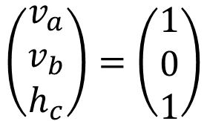

$$\left(\begin{matrix}v_{a} \\ v_{b} \\ h_{c}\end{matrix}\right)=\left(\begin{matrix}1 \\ 0 \\ 1\end{matrix}\right)$$
$$\frac{1}{113}$$

